Slide 1

Föräldramöte Polisen handboll P15
Säsongen 2025-2026

Slide 2
Det här ska vi prata om idag
Kommunikation
Planering
Förhållningssätt för föräldrar
Träning
Matcher
Övrigt

Slide 3
Kommunikation
Laget.se, Stockholmspolisens IF
(Eget ansvar: läs mail, läs kallelser, notera aktiviteter, be om hjälp vid behov)
Kalender - långsiktig planering
Mail – större åtaganden så som inbjudan till turneringar, försäljning
Kontaktuppgifter - nå oss eller andra föräldrar i laget
Anmälan till träning, obligatoriskt. Anmäl när ni vet att ni kan. Avanmäl senast 12.00 samma dag i WhatsAppgruppen. Behöver bli bättre!
Anmälan till match – Anmäl när ni vet att ni kan delta. Planera för att delta.
WhatsAppgruppen – Extra information som erbjudanden, skjuts, sena återbud, direktkommunikation med andra föräldrar och ledare, uppgifter inför arrangemang

Slide 4
Planering
2 träningar i veckan á 90min
onsdag 16.30-18.00 Skärholmshallen
söndag 16.30-18.00 Skärholmshallen
Vi uppmuntrar till att ha fler aktiviteter. MEN närvaron är låg så vi önskar en balans mellan handbollen och övriga aktiviteter samt stort eget ansvar att skapa fler tillfällen för era barn.
(Eget ansvar: läs mail, läs kallelser, notera aktiviteter, be om hjälp vid behov)

Slide 5
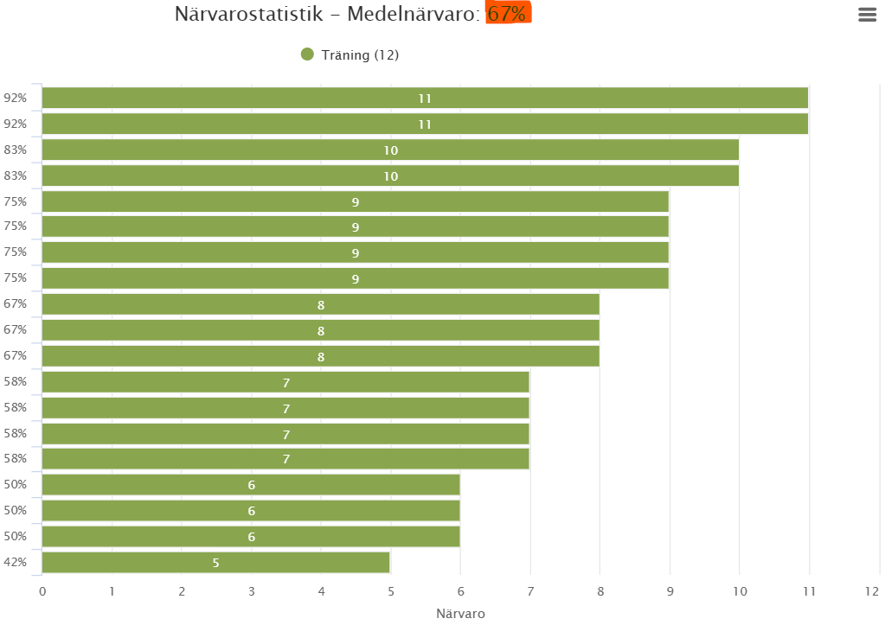
Närvaro 67% september/oktober

Slide 6
Planering
Seriespel, sammandrag med flera matcher, ca. var 3e vecka
2014 serie – svår
2014 serie – medel
Julavslutning?
Eken Cup, 13-15 juni, 2 lag - 2014 & 2015

Slide 7
Cuper
Irstablixten (inomhus) - Västerås 27-28/3
Aranäs Open (utomhus) – Kungsbacka – 23-24/5
Järnvägen Cup (utomhus) – Hallsberg 30-31/5
Eken Cup – Stockholm (utomhus) – 13-15/6 (kommer spela, 2 lag)
Åhus beachhandboll (utomhus) - Åhus - 9-12/7

Slide 8
Förhållningssätt för föräldrar
Träning
Inför träning, ge ditt barn bästa förutsättningarna
Kom i tid så de hinner byta om och förbereda sig i lugn och ro, prata med kompisar mm.
Gärna laddade med mat/mellis innan så de orkar 90min full fart (ej kakor eller annan mat äts under träningen)
Träningskläder, vattenflaska, boll
Under träning
Föräldrar får gärna vara med på träningarna
Peppa och stötta men inte coacha
Prata med barnet om våra 3 ledord
Lyssna, vara snäll mot kompisar och tränare, göra sitt bästa
Match
Samma regler där men med tillägg att aldrig kommentera motståndare eller domaren.
Heja gärna på hela laget och inte bara ditt barn

Slide 9
Föräldraengagemang
Först vill vi berömma er för ert engagemang för laget. Vi har den bästa föräldragruppen man kan önska sig. Detta vill vi såklart värna om och vi hoppas ni vill fortsätta med samma härliga entusiasm!
Vi kommer under säsongen att anordna flera matchdagar.
Detta innebär att vi kommer att behöva ordna med café och sekretariat.
Vi vill att dessa uppgifter sprids på alla föräldrar.
Uppgifterna läggs ut av ledarna i WhatsApp och där anmälar man sig för dessa.
Vi kommer också ordna försäljning, där alla förväntas delta, för att få in pengar till lagkassan. Försäljningen kommer i vissa fall gå till individen som säljer och i vissa fall går allt till lagkassan.

Slide 10
Träning
Träning
Allsidighet, grundmotoriska färdigheter
Koordination, styrka (teknik), balans, snabbhet (uthållighet, ej specifik)
Handbollsspecifikt (fortsatt progression från förra säsongen)
Anfall – passa, skjuta, finta, ytor, tempo, positioner, (samarbeten 2 och 2)
Försvar (fortsatt offensivt) - erövra boll, styra motståndare, tackla, säkra, positioner (zon), kollektiv struktur
Pedagogik – vi kommer att jobba med spelarna där de befinner sig i sin utveckling samtidigt som vi alltid är ett lag.
Detta kan innebära att alla inte alltid gör samma övningar eller får samma feedback/progression.
Det kan också innebära att vi nivåanpassar och parar ihop spelare som ska jobba med liknande utmaningar.

Slide 11
Match
Alla kommer att bli uttagna till match (till en av serierna, vissa kommer att behöva dubblera då vi helst ska vara minst 10 spelare per match)
Alla ska spela lika mycket, ibland i en match, ibland sett till en hel turnering. Vi kommer också att flytta runt spelarna på olika positioner men hänsyn tas i de fall barnen inte känner sig redo för en viss position.
Vi kommer inte coacha med huvudsyfte att vinna matcher, utveckling är vårat fokus
Matcherna är indelade i nivåer så vi kommer matcha spelarna där vi anser att störst utveckling kan ske för individen. Men de flesta kommer att spela matcher i båda nivåerna vilket kommer vara tufft nog oavsett erfarenhet.

Slide 12
Övriga frågor
Lagkassa – med syfte att
ha en pott för att kunna göra olika lagaktiviteter utanför handbollen
subventionera turneringar som kostar lite mer, exempelvis Järnvägen Cup
Försäljning/insamling - höst
Lotter 10 bingolotter jul, Joyna, Kakor? Julgodis?
Granhämtning
Funktionärer - kommande säsong (Matte)
PP finns på laget.se - Dokument - Föräldramöte

